Slide 1
RESURSELE BIOSFEREI lectie pentru clasa a X-a
Prof.Morosanu Luminita
Colegiul Economic “Ion Ghica” Bacau

Slide 2
Resursele
biosferei
terestre
Resurse de
vegetaţie
Resurse faunistice
marine
Vegetaţia marină
păduri
pajişti
Fauna marină

Slide 3
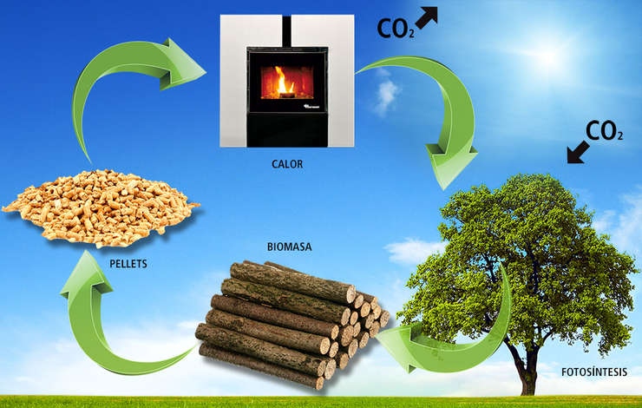
BIOMASA
Biomasa reprezintă cantitatea de organisme vegetale şi animale care trăiesc pe o anumită unitate de suprafaţă sau într-un anumit volum de aer ori de apă.

Slide 4
Plantele sunt cea mai răspândita formă de viaţă pe Glob, a cărei existenţă este legată de sol, producând anual 150 miliarde tone masă verde şi acoperind 66 % din alimentaţia omenirii.
Anual, pe Glob se exploatează 2 miliarde m³ masă lemnoasă din care jumătate este lemn de răşinoase.
Dintre arborii exotici utilizaţi economic, amintim: abanosul, palisandrul, mohon, tekul, santalul.

Slide 5
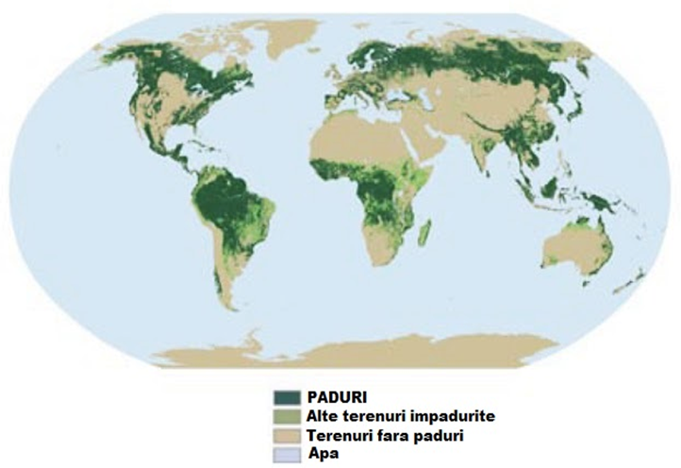
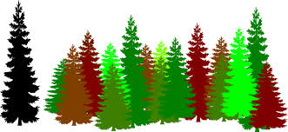
A) Resursele biotice terestre
a) Pădurile

Slide 6
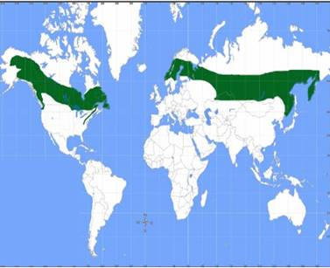
A) Resursele biotice terestre
Pădurile cele mai valoroase sub raport economic sunt cele din zonele temperate, din zona de taiga, asigurând resursele necesare pentru industria lemnului.

Slide 7
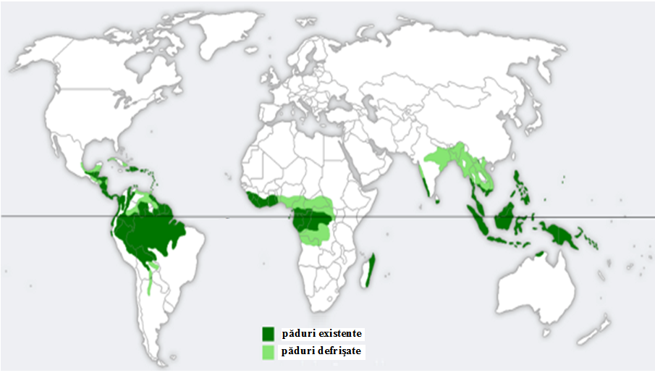
Suprafata ocupata de padurile ecuatoriale

Slide 8
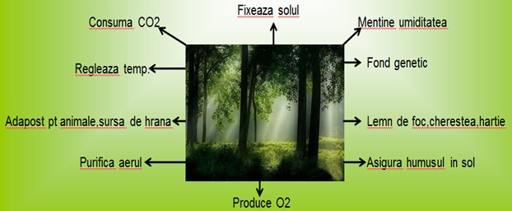
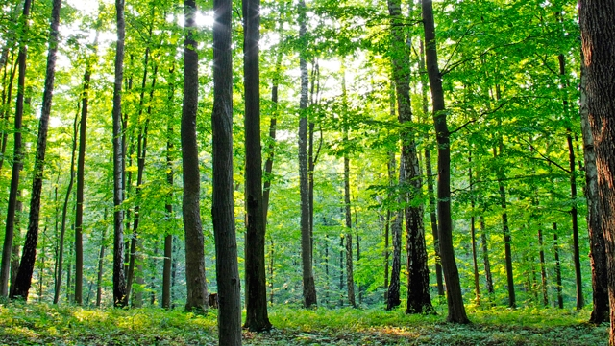
Funcțiile pădurii

Slide 9
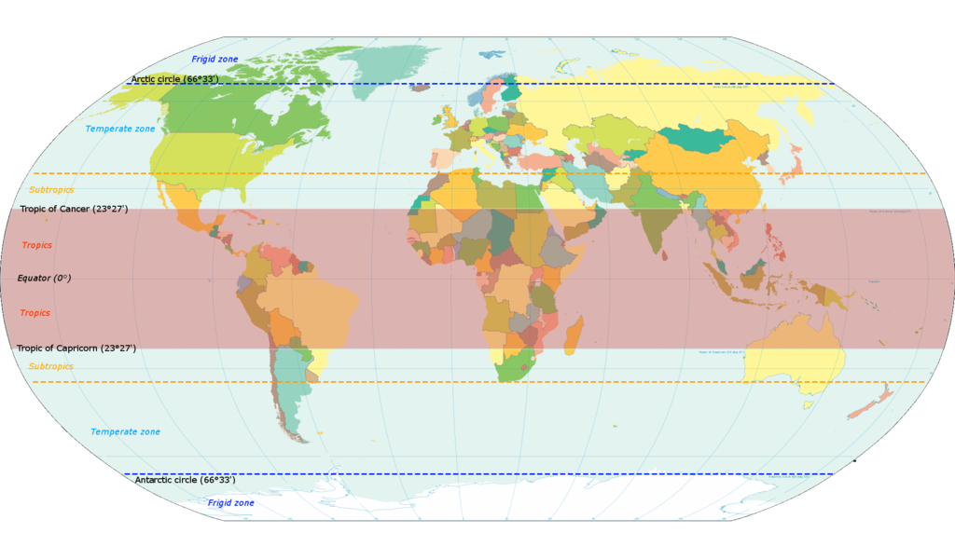
Pădurile din zona intertropicală(colorata cu rosu) au început să fie exploatate pentru calitatea deosebită a lemnului de santal, teck, abanos, mahon.
abanos

Slide 10
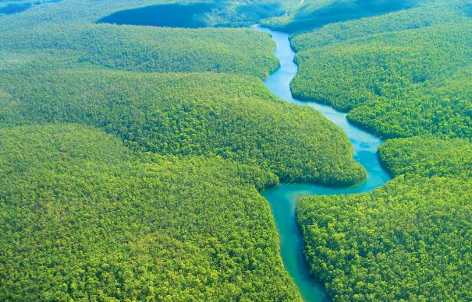
PADUREA AMAZONIANA

Slide 11
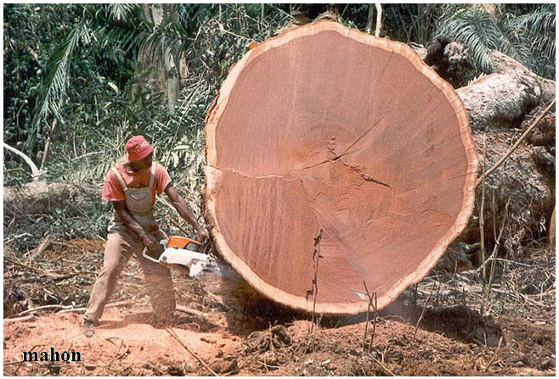
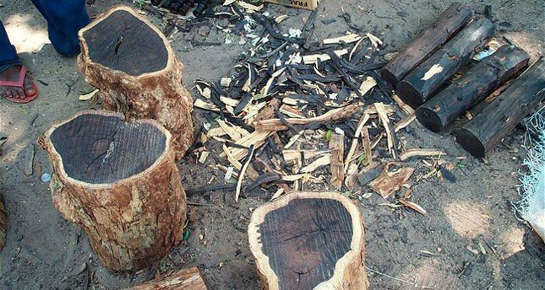
2-

Slide 12
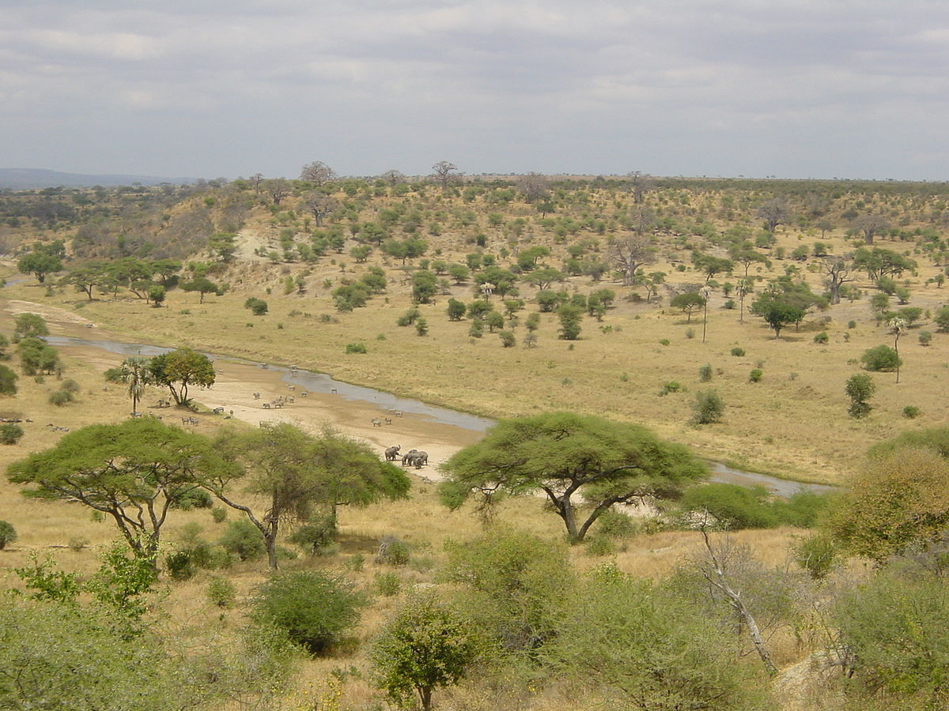
A) Resursele biotice terestre
b) Formațiunile ierboase
savana

Slide 13
Pajiştile sunt formate din păşuni şi fâneţe, fiind utilizate pentru creşterea animalelor. Ţările cu cele mai mari suprafeţe de pajişti sunt: Rusia,Canada, SUA, Australia, China, Brazilia .
Spaţiile in care s-au cultivat pentru prima dată plante se numesc centre de origine a plantelor: bazinul Mării Mediterane, India, Asia de Sud-Est.

Slide 14
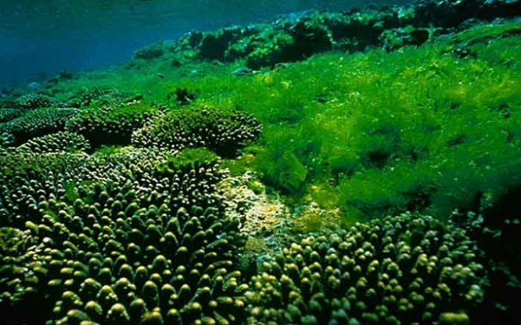
Utilizarea economica a vegetatiei marine
Vegetaţia marină este foarte bogată în specii şi puţin valorificată. Cele mai utilizate sunt algele ( verzi, brune, roşii), în industrie, din algele roşii se obţine agar-agarul, iar din cele brune, substanţele de tipul alginaţilor,
polizaharide, substanţe farmaceutice.

Slide 15
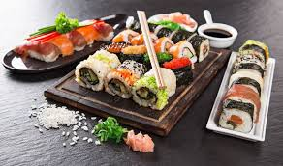
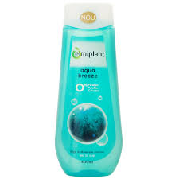
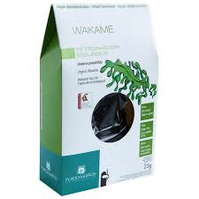
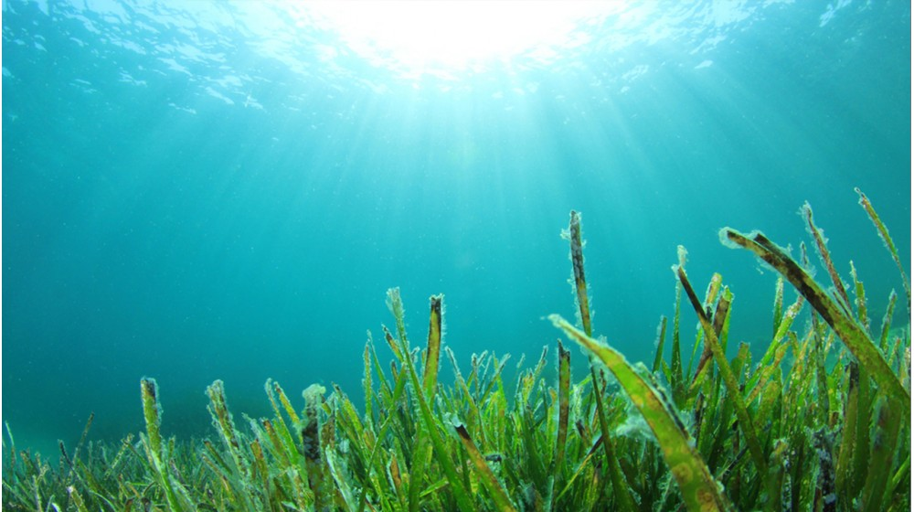
Utilizarea economica a algelor

Slide 16
c) Resursele faunistice terestre
Animalele prezinta un potenţial economic valoros fiind vânate pentru carne, blănuri, coarne, pene.
Din cauza vânătorii şi braconajului, unele animale au dispărut:bourul (Europa, Asia), pasărea Dodo (insula Mauritius), pasărea Moa ( Noua Zeelandă), tigrul tasmanian sau sunt pe cale de dispariţie: ursul panda gigant (China), ghepardul asiatic, rinocerul negru (Africa Vestica), zimbrul (Europa), iepurele de apă (Africa de Sud), capra Ibex (Etiopia).

Slide 17
d)Resursele faunistice acvatice
Fauna marină este mai bogată şi mai diversă decât vegetaţia marină, oceanul reprezentând zona in care elementele faunei ating cea mai mare dezvoltare ca număr de specii şi dimensiuni. Principalele mijloace de valorificare a faunei marine in scopuri alimentare şi industriale sunt pescuitul şi vânarea mamiferelor marine: balene, morse, foci.

Slide 18
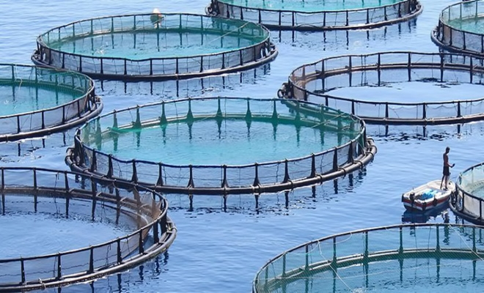
Bazine piscicole

Slide 19
FONDUL FUNCIAR-SOLUL
Reprezintă totalitatea suprafeţelor de teren de pe Glob. Se împarte in fondul funciar agricol, silvic, al apelor, al construcţiilor şi al drumurilor. Din suprafaţa Globului, de peste 13,5 miliarde ha, spaţiul agricol reprezintă 3,4 miliarde ha (peste 25%).

Slide 20
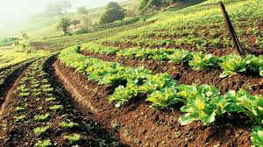
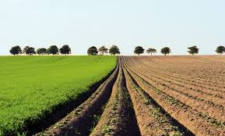

Slide 21
Importanta solului
Solul reprezintă stratul de la suprafaţa scoarţei terestre cu o structură afânată şi friabilă, formată din suprafeţe minerale, organice, aer si apă, sub acţiunea agenţilor externi.
solul este format din roci și plante, precum și animale aflate în descompunere
Solul și plantele care cresc în acesta captează în jur de 20 % din emisiile de CO₂ la nivel global
Solul ajută la curățarea apei pe care o bem si la calitate aerului și a aerului pe care îl respirăm
Echivalentul a cinci tone de viață animală poate locui într-un hectar de sol
Un sol sănătos reduce riscul inundațiilor și protejează rezervele de pânză freatică prin neutralizarea sau filtrarea poluanților potențiali

Slide 22
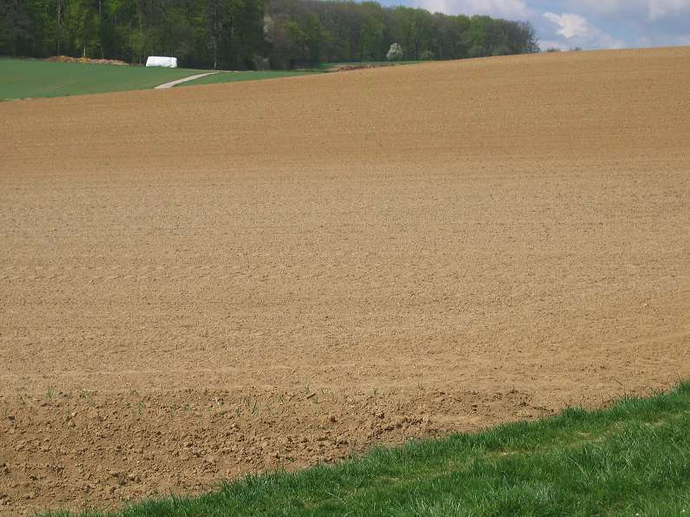

Slide 23
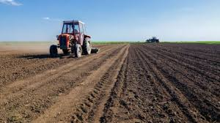

Slide 24
Surse
Didactic.ro
Geografie, manual pentru clasa a X-a, Ed. Preuniversitaria
Wikipedia.org

